Slide 1

РГП на ПХВ «Республиканский центр развития здравоохранения
Персональное распределение выпускников программ высшего и послевузовского медицинского образования - возможности Электронной биржи труда www.enbek.kz
Демушкан О.Ю. - руководитель обсерватории РЦРЗ
Астана, 2019 год

Slide 2
Нормативно-правовое сопровождение
Этап 1. Утверждение Положения о Комиссии по распределению на работу граждан, поступивших на обучение по медицинским специальностям в пределах квоты, предоставляемой гражданам из числа сельской молодежи, и граждан, поступивших на обучение по медицинским специальностям на основе государственного образовательного заказа – Приказ Министра здравоохранения Республики Казахстан
Формирование Комиссии по персональному распределению молодых специалистов на работу при МЗ РК – Приказ Министра здравоохранения Республики Казахстан о создании Комиссии (персональный список членов Комиссии)
20 марта
2019 года
Рабочим органом Комиссии является Республиканское государственное предприятие на праве хозяйственного ведения «Республиканский центр развития здравоохранения» Министерства здравоохранения Республики Казахстан, который осуществляет организационно-техническое обеспечение работы Комиссии, готовит предложения по повестке дня заседания Комиссии, необходимые документы, материалы.
Рабочий орган взаимодействует с:
- МИО (сбор информации о потребности в кадрах);
- потенциальные работодатели, медицинские организации республики;
- уполномоченный орган в области здравоохранения сбор информации об имеющихся вакансиях докторов философии (PhD).

Slide 3

Между РГП на ПХВ «Республиканский центр развития здравоохранения» Министерства здравоохранения РК и АО «ЦРТР» заключен Меморандум о сотрудничестве по вопросу распределения, трудоустройства на постоянное место работы выпускников медицинского образования и науки с использованием современных информационных технологий путем размещения на портале Электронной биржи труда «Enbek.kz».
Цель партнёрское сотрудничество по реализации и прозрачности полученных результатов «Механизма распределения выпускников медицинского образования и науки их трудоустройство, оказание мер социальной поддержки».
В рамках реализации Меморандума будет расширено сотрудничество по персонификации и прозрачности онлайн доступ к базе данных вакансий и свободных рабочих мест для выпускников организаций медицинского образования и науки, электронному направлению на работу, получению электронной рассылки, вновь публикуемых на портале вакансии, возможности быть принятым на работу, используя режимы откликов и приглашений на собеседования, а также активизацию работодателей в сфере здравоохранения по предоставлению сведений о вакантных рабочих местах для выпускников.

Slide 4

ДЛЯ ВЫПУСКНИКОВ МЕДИЦИНСКИХ ОРГАНИЗАЦИЙ ОБРАЗОВАНИЯ И НАУКИ
Создание, открытие личных кабинетов выпускников медицинских организаций образования и науки для размещения резюме (в период с 15 марта по 15 апреля 2019 года)
- получение рассылки вновь публикуемых на портале вакансий для трудоустройства на постоянное место работы;
возможность быть принятым на
работу, используя режимы откликов и приглашений на собеседования, а также в соответствии с решением Республиканской комиссии по распределению на работу молодых специалистов и (или) докторов философии (PhD);
- право выбора работодателя.
Подробная инструкция по размещению резюме соискателями на портале Электронная биржа труда направлена в организации медицинского образования и науки

Slide 5
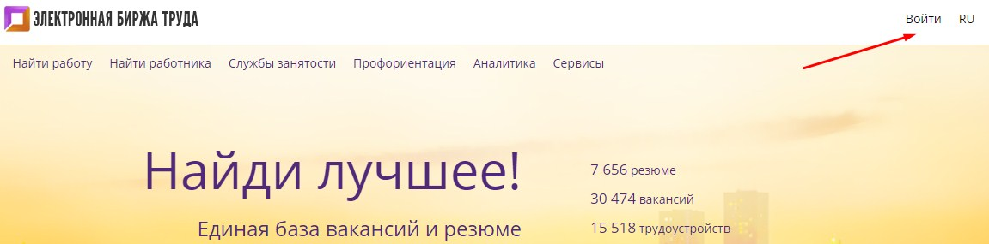
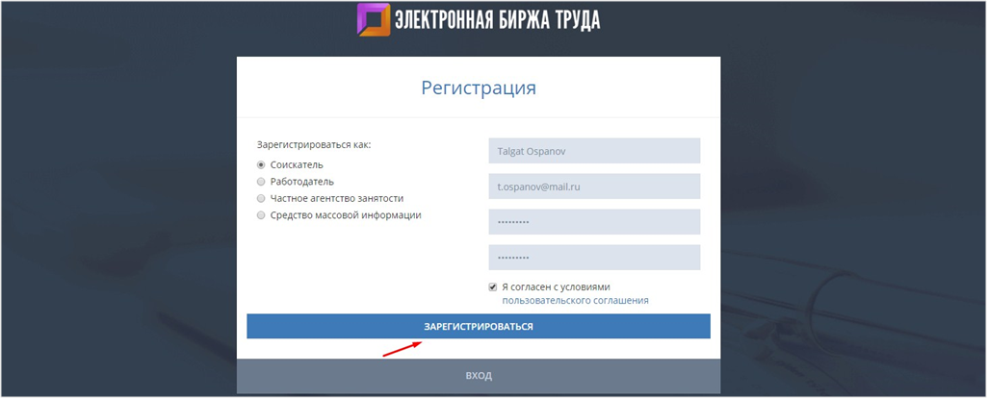
Инструкция по размещению резюме соискателями на портале Электронная биржа труда
Регистрация на портале
Для регистрации на портале нужно пройти по ссылке www.enbek.kz и нажать кнопку «Войти» в правом верхнем углу главной страницы. Откроется новое окно, в котором необходимо выбрать кнопку «Регистрация» После нажатия откроется форма регистрации с полями для заполнения.
В форме регистрации необходимо:
в поле «Зарегистрироваться как:» выбрать и установить флаг напротив варианта «Соискатель»;
ввести Имя пользователя (логин), который в дальнейшем будет использоваться для входа в Личный кабинет; действующий e-mail адрес (электронная почта); ввести пароль и повторить его в соответствующем поле; отметить галочкой пункт «Я согласен с условиями пользовательского соглашения» (ознакомиться с пользовательским соглашением); Подтвердить, что регистрируется не робот: выбрать рисунки, соответствующие запросу;
Нажать кнопку «Регистрация».

Slide 6
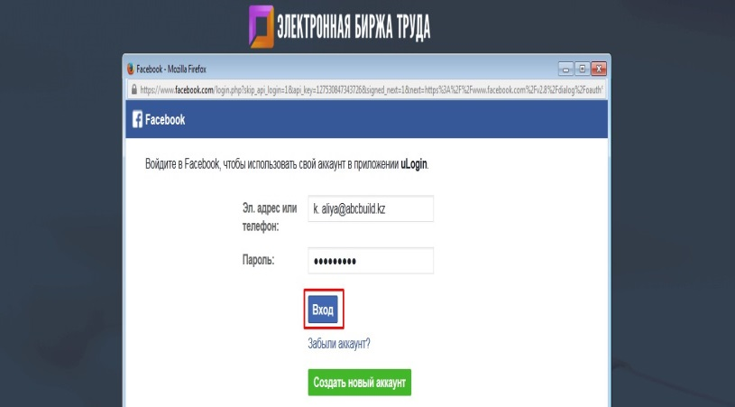
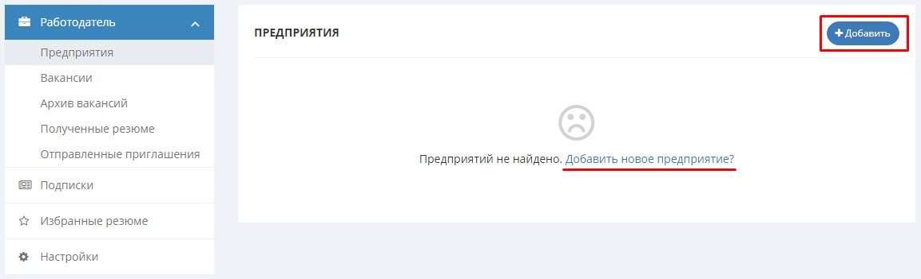
ДЛЯ РАБОТОДАЛЕЙ
Размещать в Личном кабинете работодателя портала Enbek.kz информацию о вакансиях для выпускников медицинского образования и науки с учетом оказания мер социальной поддержки. Возможность пригласить на собеседование и принять на работу, установив статус «Принят на работу» в личном кабинете
Инструкция по размещению вакансий работодателями на портале
Электронная биржа труда
Для регистрации на портале нужно пройти по ссылке www.enbek.kz и нажать кнопку «Войти» в правом верхнем углу главной страницы. Откроется новое окно, в котором необходимо выбрать кнопку «Регистрация» После нажатия откроется форма регистрации с полями для заполнения.
В форме регистрации необходимо:
• в поле «Зарегистрироваться как:» выбрать и установить флаг напротив варианта «Работодатель»;
• ввести Имя пользователя (логин), который в дальнейшем будет использоваться для входа в Личный кабинет;
• действующий e-mail адрес (электронная почта);
• ввести пароль и повторить его в соответствующем поле;
• отметить галочкой пункт «Я согласен с условиями пользовательского соглашения» (ознакомиться с пользовательским соглашением);
• Подтвердить, что регистрируется не робот: выбрать рисунки, соответствующие запросу;
• Нажать кнопку «Регистрация».

Slide 7
Мониторинг трудоустройства
Формирование сведений о количестве выпускников медицинского организаций образования и науки, зарегистрированных на электронном портале (открытие личного кабинета), количеству полученных откликов, направлений для трудоустройства, а также решений о принятии на работу. Дальнейший мониторинг закрепления, на рабочем месте спустя 6,12,24,36 месяцев (ОПВ-обязательные пенсионные выплаты).
Формирование сведений о количестве вакансий в медицинских, научных организаций и организации образования в области здравоохранения Республики Казахстан для выпускников организаций медицинского образования и науки разместивших на портале Enbek.kz
Формирование сведений о количестве работодателей предоставивших заявки на портале Enbek.kz для трудоустройства выпускников организаций медицинского образования и науки.
Формирование онлайн отчетных форм для своевременной и продуктивной работы Комиссии по распределению на работу молодых специалистов и (или) докторов философии (PhD).

